Slide 1
Template engine
Pug & ejs

Slide 2
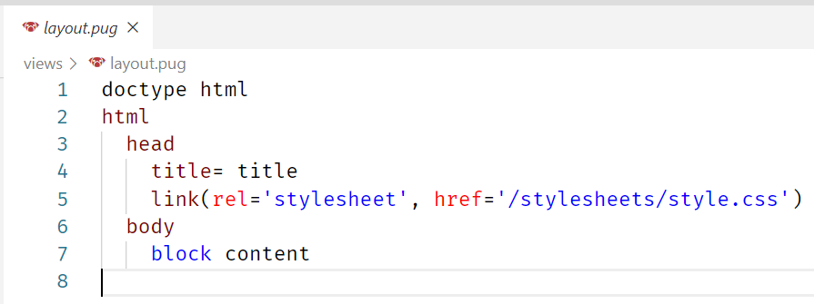
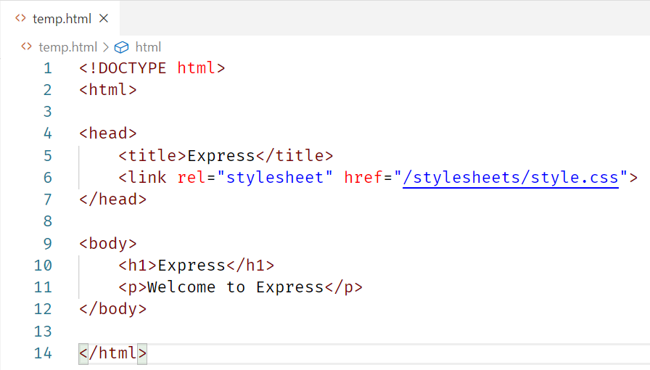
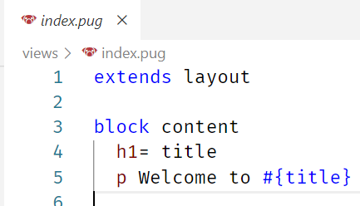

樣本引擎在做什麼？

Slide 3
什麼是pug (https://pugjs.org )
pug 的舊名稱為 jade，因版權問題而改名。但兩者基本上是一樣的，搜尋 pug 資源時也可考使用jade 資源。
pug 為 html 模板語言，可支援撰寫 JS 邏輯。
寫法上，省略了 HTML 的開、閉合標籤，能夠大大的提升工程師開發速度，看上去也更為簡潔。
使用縮排來指定段落的範圍
pug 也是有一些缺點
如使用第三方套件時，範例程式大部分皆為 HTML，需另外轉換為 pug，才能在專案中套用。(https://html2jade.org/ )
另外當 HTML 變得複雜時，pug 會相對可能變得不容易維護。
線上簡單練習
https://pughtml.com/

Slide 4
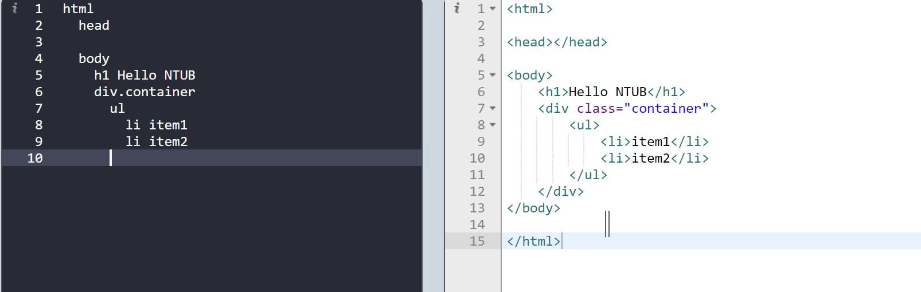
簡單來試一下
https://pughtml.com/

Slide 5
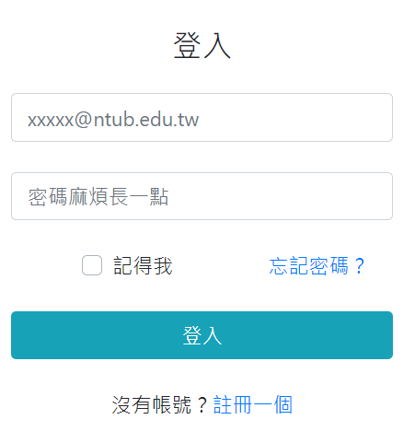
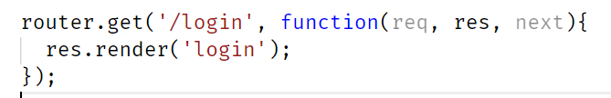
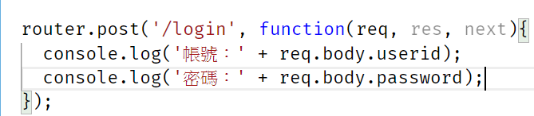
初步實作說明 - pug
使用者直接連線至/login，預設用的就會是http get，所以在get的時候傳回登入頁面
使用者透過form的登入按鈕送出 ，form的method設定成post，則 可透過post接收帳號跟密碼等值。

Slide 6
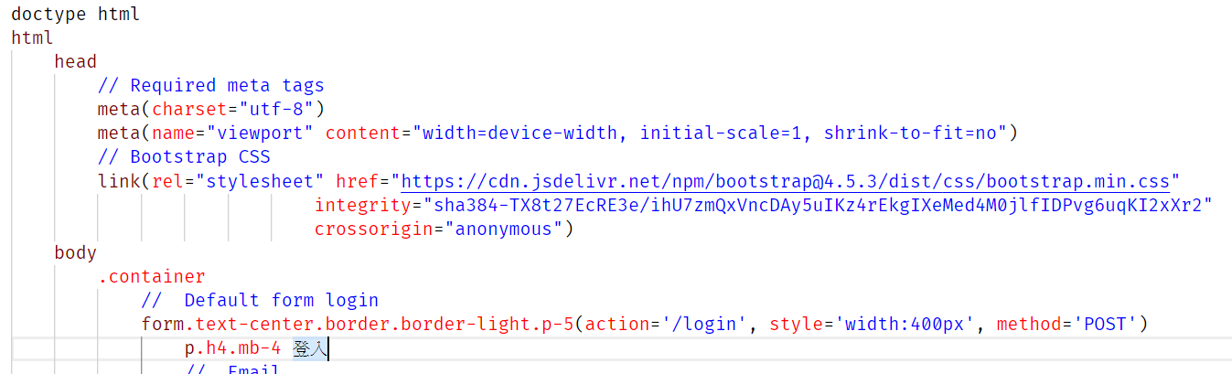
初步實作說明 - pug
res.render('index')，就會去讀index.pug檔，動態產生html結果
範例程式：
https://github.com/leonjyentub/expressjs/blob/main/views/login.pug

Slide 7
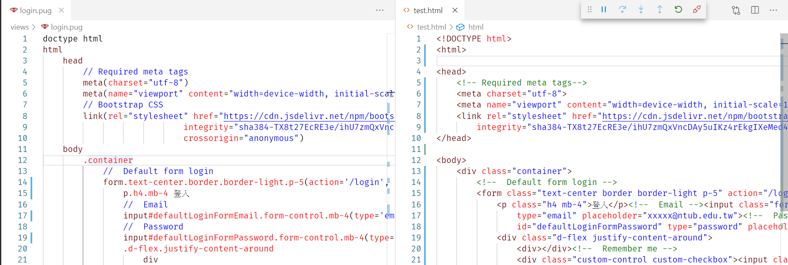

Slide 8
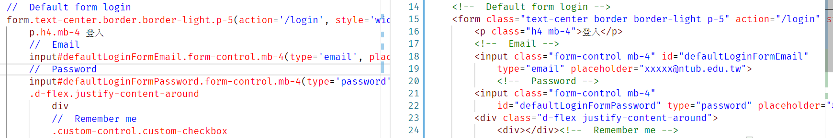
Pug語法說明
doctype html會變成<!DOCTYPE html>
html, head跟body等，會產生相對應的<html></html>，<head></head>等，而且根據段落縮排產生網頁
html的屬性，寫在 ( )的裡面，一樣逗號隔開
Css的class設定用 . ，可以連續串接
Id的設定用 #
Html的註解<!-- -->，寫成javascript的註解 //
<div>在指定css的class時，div可省略

Slide 9
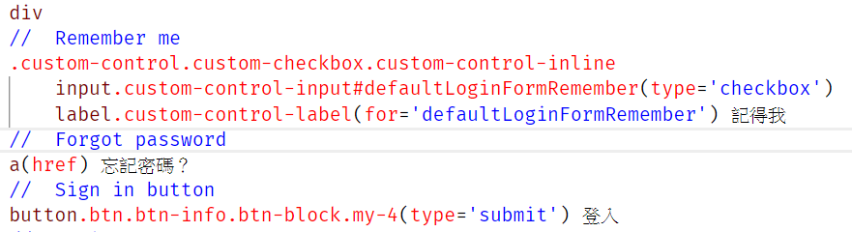
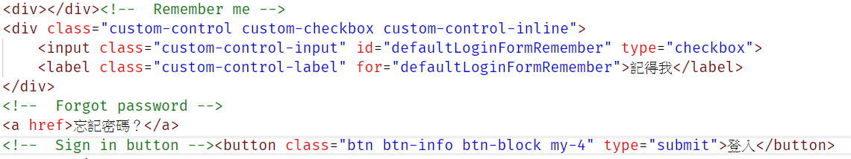
Pug語法說明
Html標籤內的文字，寫在pug的標籤後面，要空一格

Slide 10


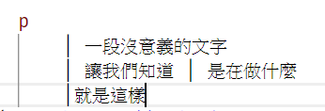

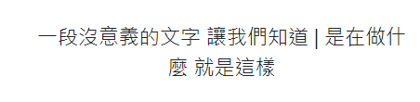
Pug語法說明
| 可用來指定段落，可當作是連接符號使用（個人認為）
下面兩種寫法會產生一樣的html
或者可以結合成一大段文字
Pug檔
輸出的html
頁面上的呈現

Slide 11
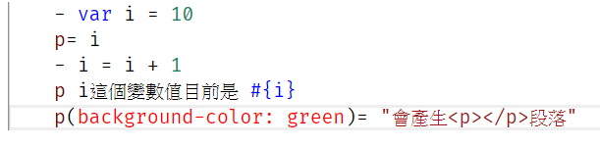

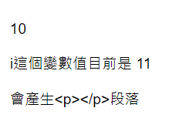
Pug語法說明
還可以宣告變數
前面加一槓 -
也可以做數字運算或字串處理
顯示變數可以用
#{變數名}
標籤後面緊貼著=
使用if-else判斷式
使用each跟while寫迴圈
撰寫函式(function)

Slide 12
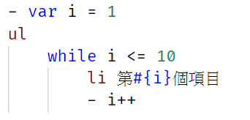
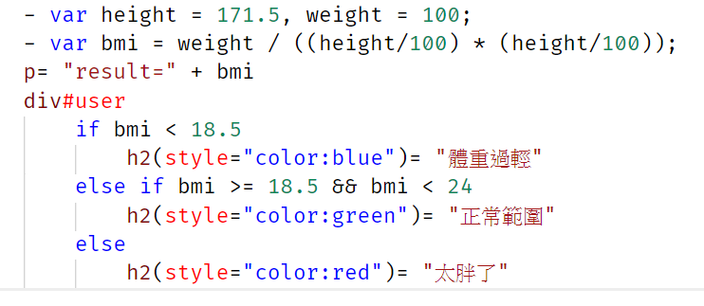
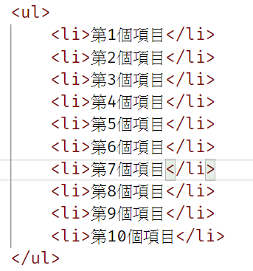
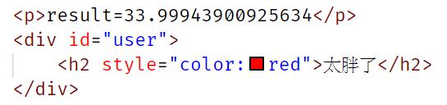
Pug語法說明
while 迴圈（務必注意縮排）
if-elseif-else字句

Slide 13
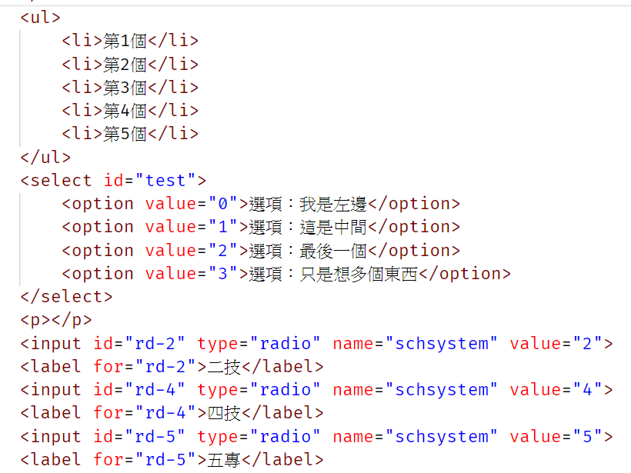
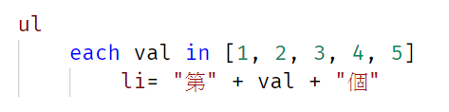
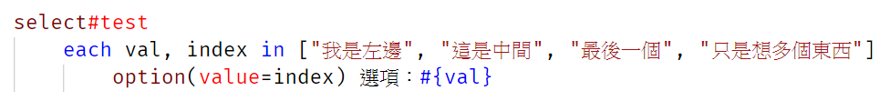
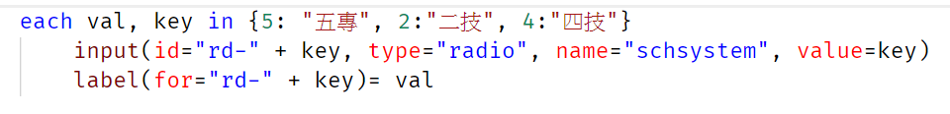
Pug語法說明
產生的html
each迴圈
最簡單的寫法，走訪所有元素
也可以取得索引值
或是key-value的方式（注意變數位置）

Slide 14
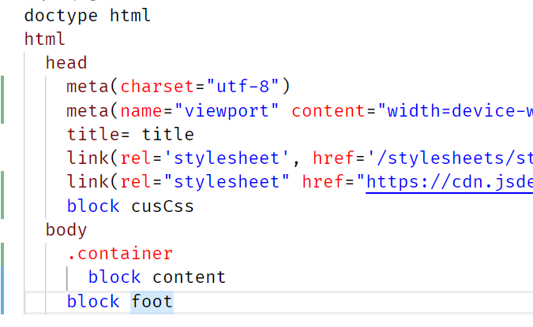
樣板繼承 （Template Inheritance）
透過 block 與 extends 兩個關鍵字
例如下面程式定義了cusCss, content跟foot三個區塊

Slide 15
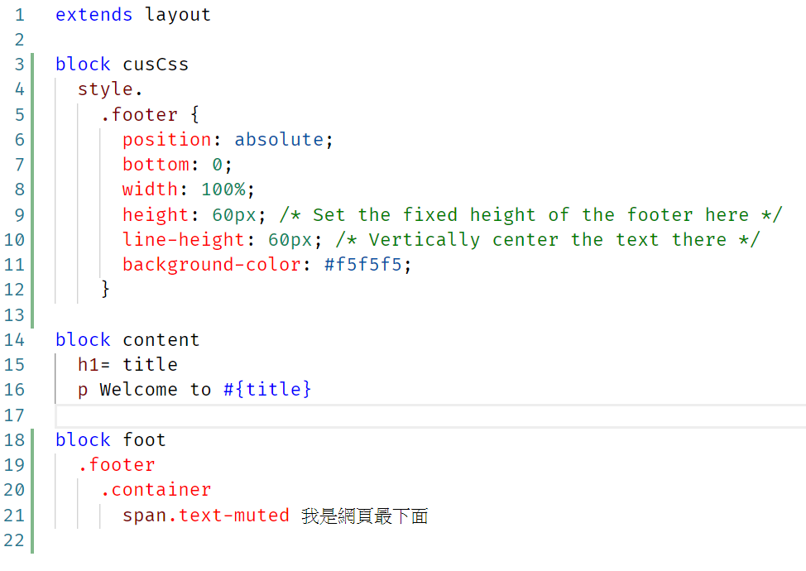
樣板繼承 （Template Inheritance）
額外說明
如果要新增一個大的文字段落在某個tag底下，可以直接在tag後面加個 .
就可以新增另一個pug檔案去繼承(extends)
注意第一行extends 那個檔案

Slide 16
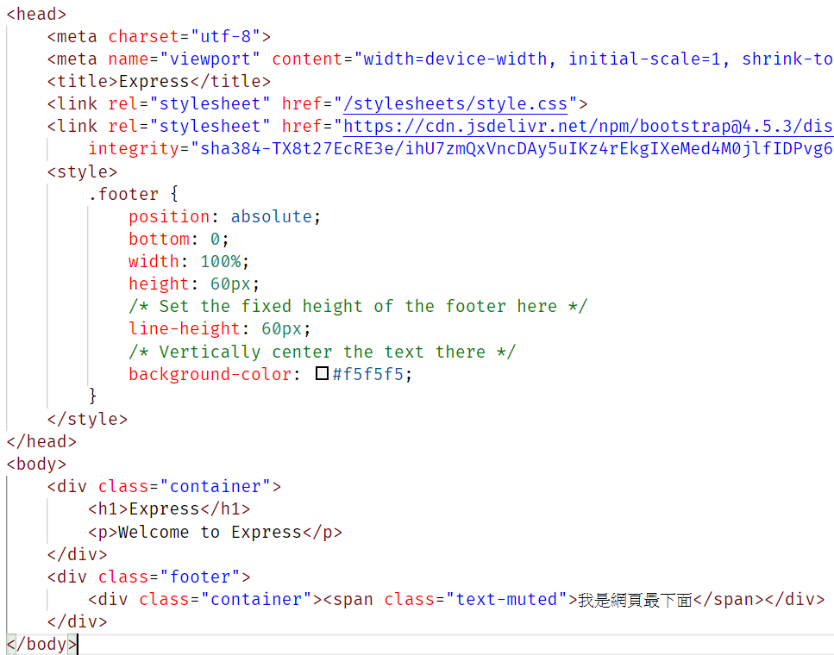
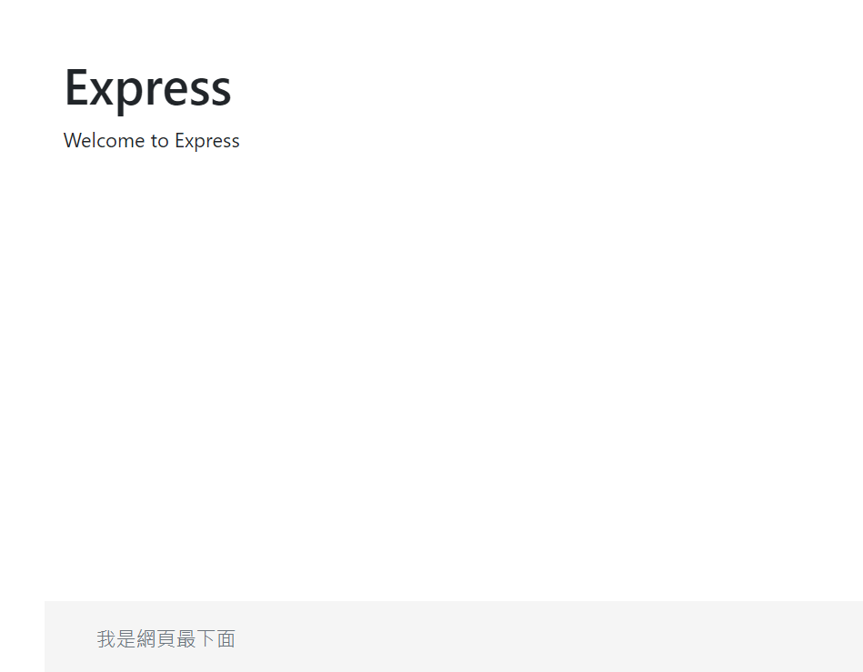
樣板繼承 （Template Inheritance）
合併後的結果
合併後的結果

Slide 17
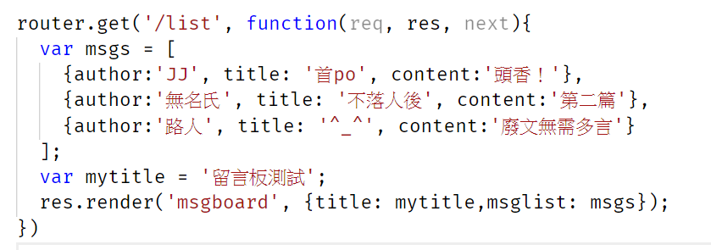
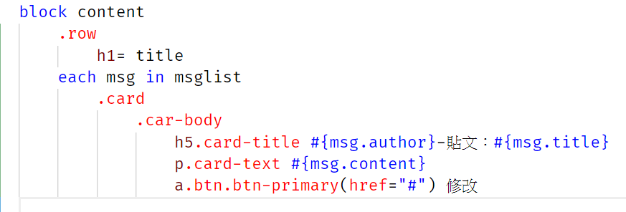
前後端結合實作 – 訊息列表
透過var 宣告一個陣列，[ ]加上逗號隔開
每個陣列元素都是一個臨時物件的寫法，並包含三個屬性(author, title, content)
Render時將所有的資料一次傳回給pug檔案
假設透過後端的js可以取得訊息列表
使用each迴圈把資料取得出
物件寫法，透過 變數.屬性 的語法將值讀出來
跟前面一樣用 #{ } 的方式放在pug的語法中

Slide 18
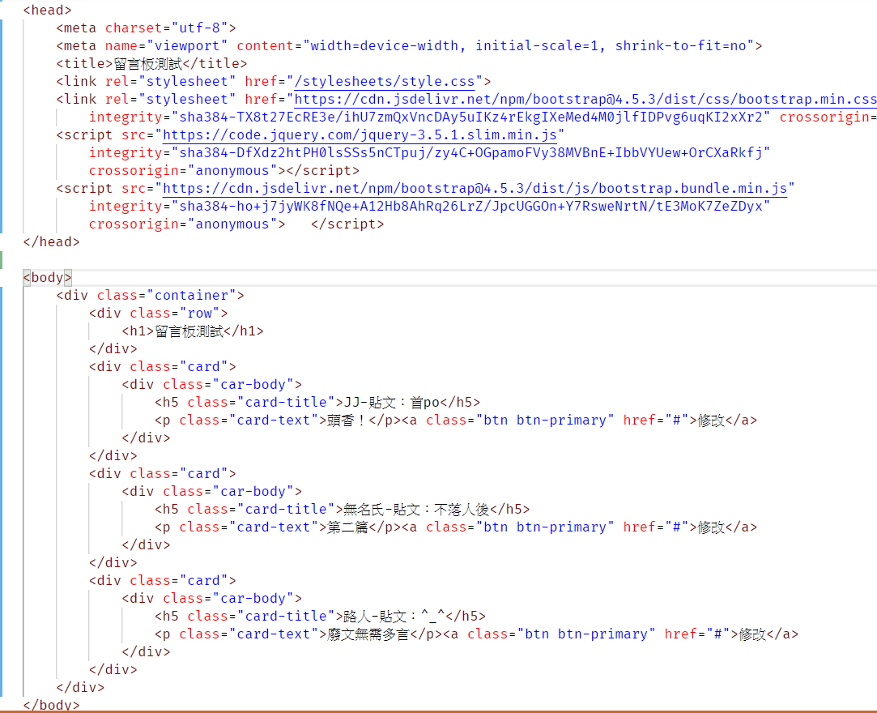
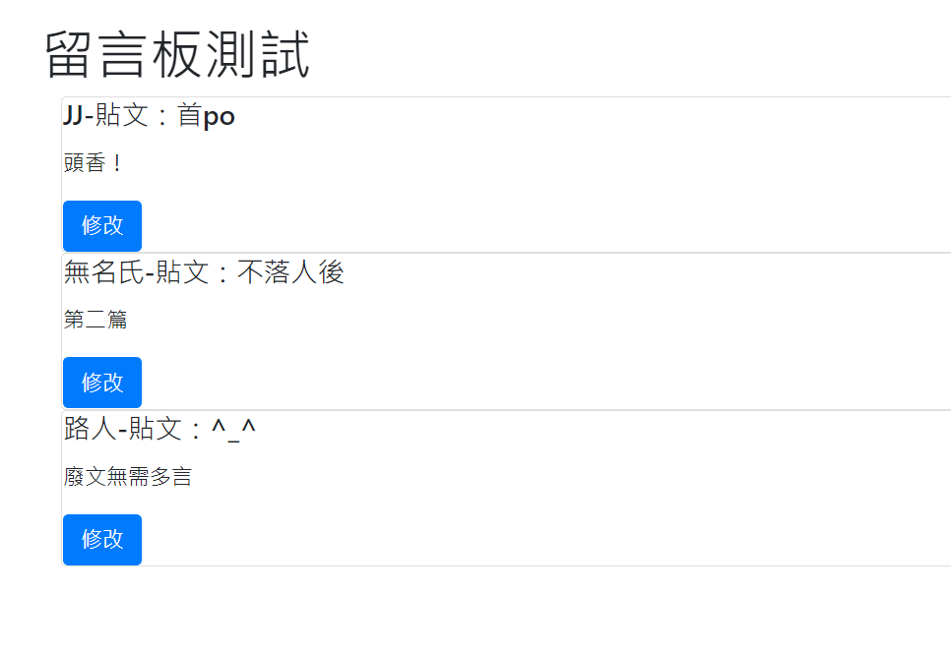
下圖範例有結合bootstrap 4.5

Slide 19
ejs: Embedded JavaScript templates
另一套樣本引擎
對，讓我們再做一遍 XDDD

Slide 20
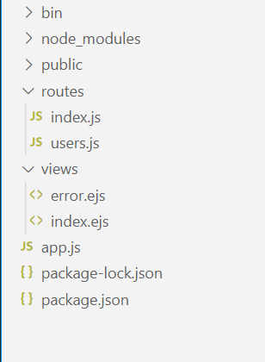
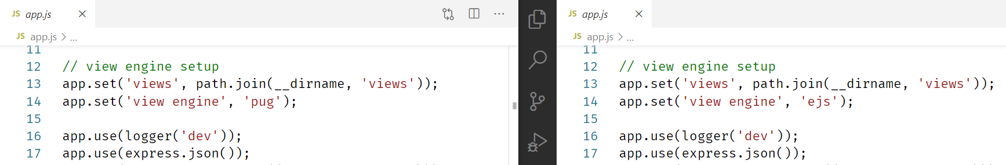
ejs
EJS 的全名是「Embedded Javascript」
顧名思義就是內嵌式的樣板引擎，可以將邏輯與內容直接嵌入到 HTML 頁面上，也就是 EJS 可以讓我們利用 JavaScript 生成 HTML 頁面 。
讓我們一樣透過產生器產生骨架網站
指令：
記得還要切換進去資料夾，跟執行
或者直接修改app.js
express --view=ejs express-locallibrary-ejs
npm install

Slide 21
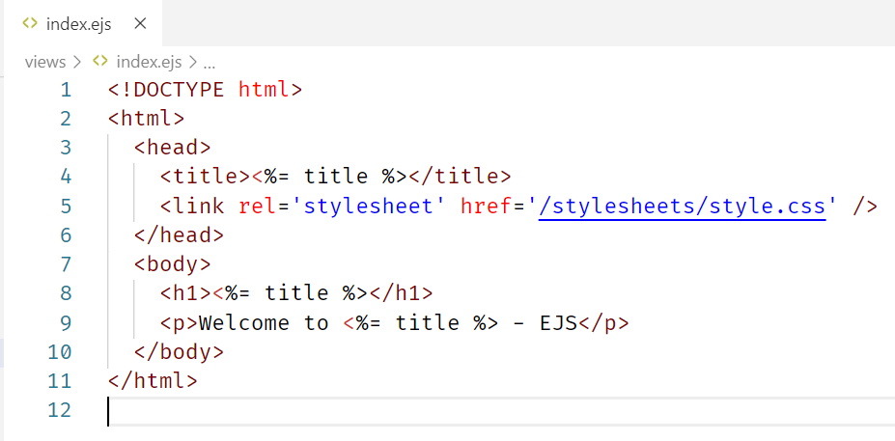
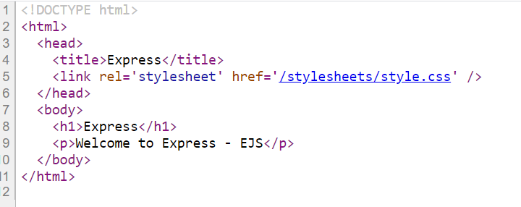
ejs跟pug不一樣
直接使用html語法

Slide 22
ejs
先注意四種程式化的標籤
<% %>'Scriptlet' tag, for control-flow, no output
程式流程用，無輸出
<%= %>Outputs the value into the template (HTML escaped)
輸出變數值用，會將HTML的tag語法進行轉換
<%- %>Outputs the unescaped value into the template
輸出變數值用，保留HTML的tag
<%# %>Comment tag, no execution, no output
註解

Slide 23
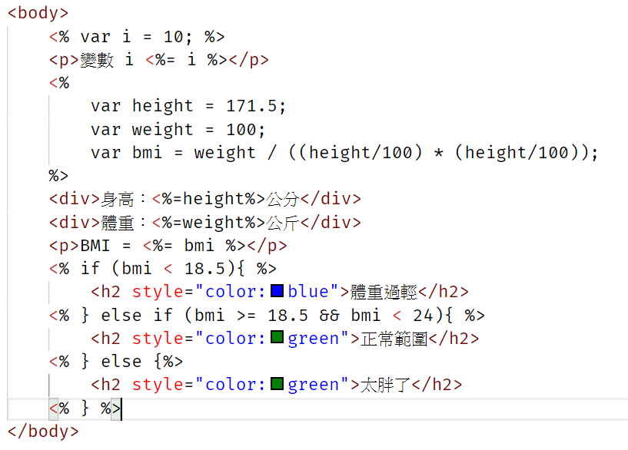
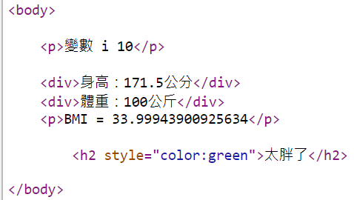
ejs 直接看程式(var, if-elseif-else)

Slide 24
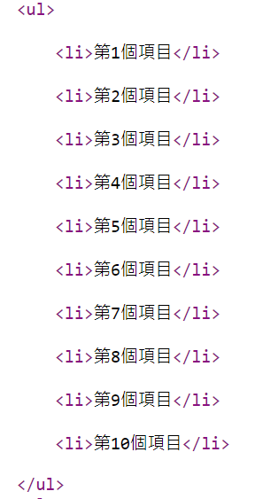
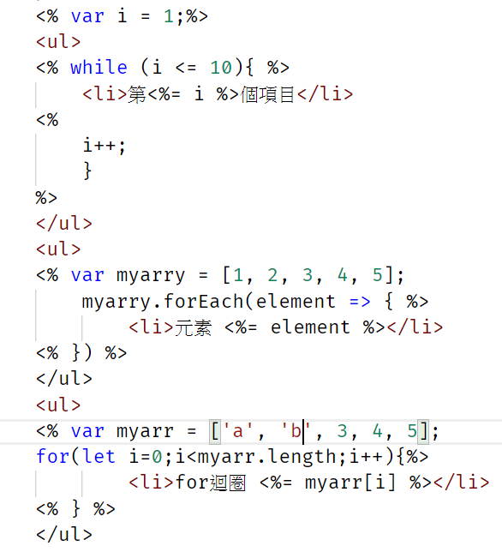
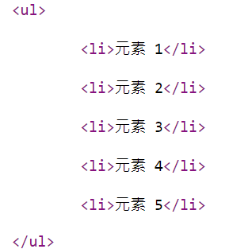
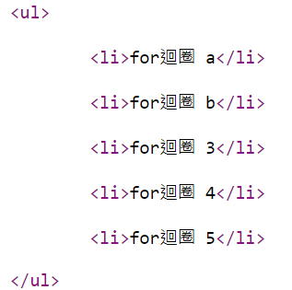
ejs- 迴圈

Slide 25
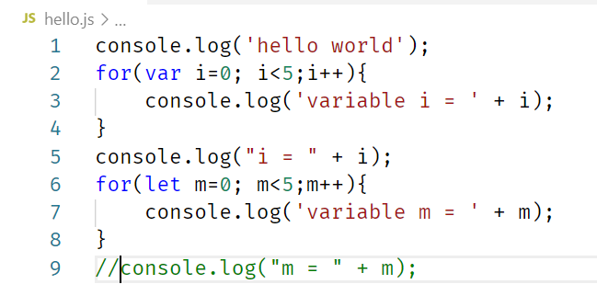
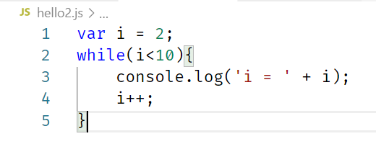
JavaScript語法簡介
變數宣告
var i;
i = 10;
i = “test”;
迴圈

Slide 26
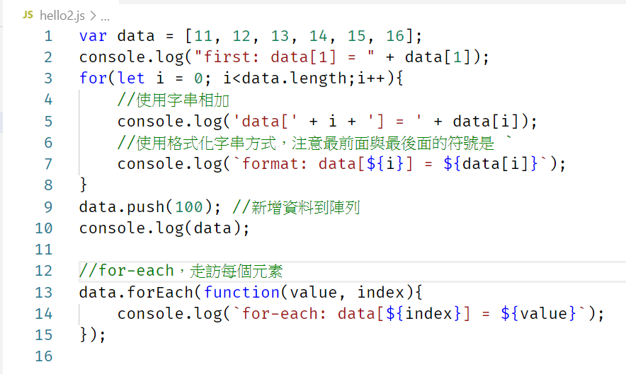
JavaScript語法簡介
陣列

Slide 27
ejs – 樣板繼承(x)
跟pug不一樣，ejs沒有extends, block這東西
額外的套件：ejs-locals有支援
可以使用<% include %>或用<%- include(‘’) %>取代

Slide 28
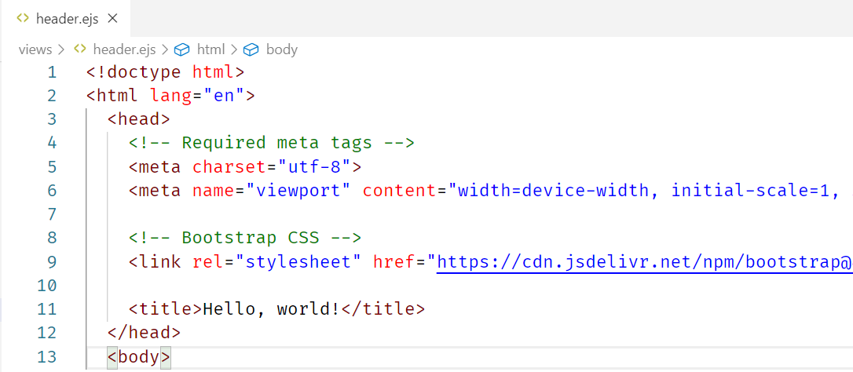
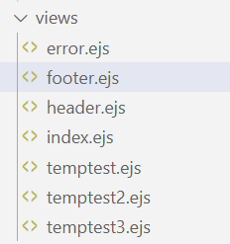
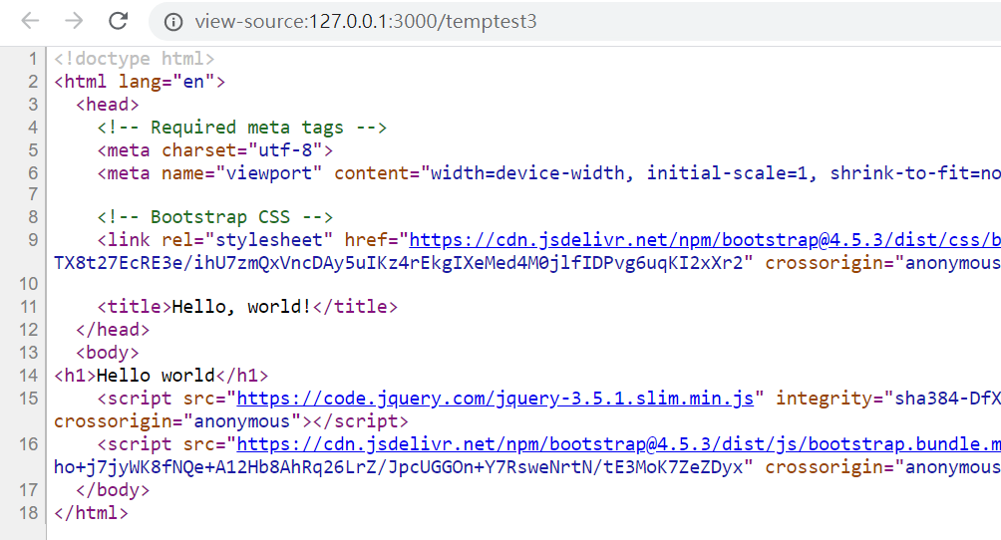
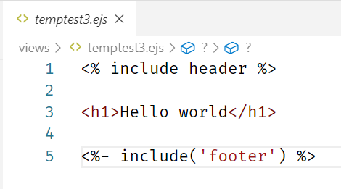
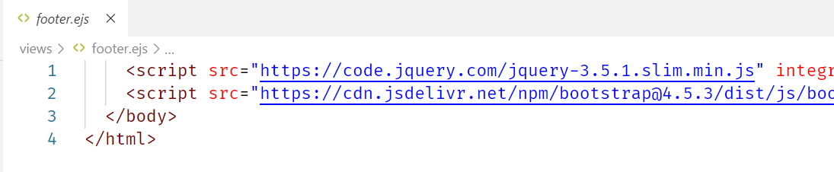

Slide 29
整合練習
前後端整合的BMI計算
建立一樣本引擎為EJS的骨架環境
建立一可輸入身高、體重的form表單，以及其對應的路徑
撰寫透過form.submit，後端的post相關程式
將BMI值及判斷結果傳回前端頁面顯示
https://github.com/leonjyentub/expressjs-ejs-simplebmi

Slide 30


細節提醒
JSON格式資料

